Slide 1




Proiect1 Structuri de date
Prezentare realizată de: Bobic Teona-Christiana
Grupa 134
https://github.com/TeonaB/Data-Structures/tree/main/FirstProject

Slide 2
Cuprins
Prezentarea aceasta este o analiză a celor mai comuni algoritmi de sortare, utilizând exemple și explicații ale acestora. Prezentarea își propune să ofere o înțelegere a algoritmilor de sortare și a diferențelor dintre aceștia. Se vor explora algoritmii de sortare bazați pe comparație și algoritmi de sortare bazați pe numărare.
Algoritmii luați în discuție:
Radix sort (baza 10 , 2^16)
Merge sort
Heap sort
Shell sort
Counting sort

Slide 3

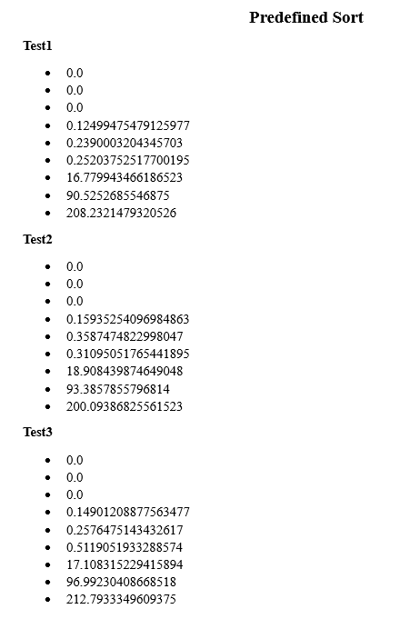
Testele folosite
Acesta este un exemplu pentru predefined sort-ul din Python.
Pentru a prezenta diferențele ca timpi de rulare și complexitate am folosit urmatoarele teste:
N=1000 Max=1000
N=1000 Max=1000000
N=1000 Max=1000000000
N=1000000 max=1000
N=1000000 max=1000000
N=1000000 max=100000000
N=100000000 max=1000
N=100000000 max=1000000
N=100000000 max1000000000

Slide 4
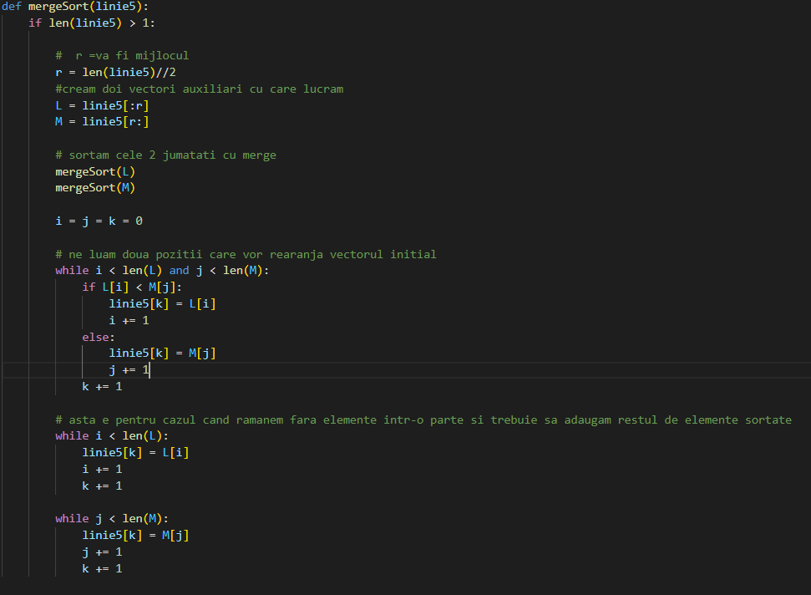
Merge SOrt
pentru a sorta elementele dintr-un array. Algoritmul împarte array-ul în două jumătăți, sortează fiecare jumătate separat, apoi îmbină jumătățile sortate pentru a produce un array complet sortat. Acest proces continuă recursiv până când întregul array este sortat.
Merge Sort are o complexitate temporală de O(nlogn) în cel mai rău caz, ceea ce îl face unul dintre cei mai eficienti algoritmi de sortare.
Merge Sort este un algoritm de sortare stabil, ceea ce înseamnă că menține ordinea relativă a elementelor egale în array-ul sortat. Acest lucru este deosebit de util în situațiile în care ordinea elementelor egale din array-ul de intrare este importantă.
Acestea fac ca Merge Sort să fie deosebit de util pentru sortarea unor array-uri mari de date.

Slide 5
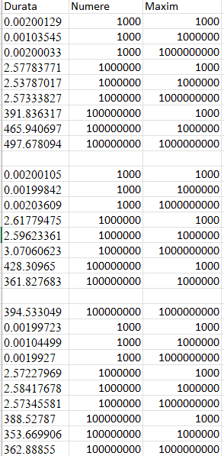
Merge sort si rezultatele la teste
Aici, avem rezultatele la teste unde tabelul “Numere” reprezintă numărul de variabile si tabelul “Maxim” reprezintă valoarea maximă.
Se poate observa că Merge Sort funcționeaza destul de bine cu array-uri mari.

Slide 6
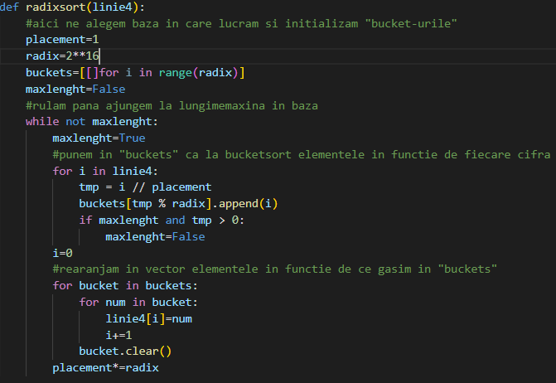
Radix SOrt
Radix Sort este un algoritm de sortare non-comparativ, care se bazează pe împărțirea elementelor dintr-un array în grupuri bazate pe cifrele lor individuale. În loc să compare direct elementele între ele, Radix Sort sortează elementele pe baza valorilor cifrelor lor.
Complexitatea temporală a Radix Sort este de O(kn), unde k este numărul maxim de cifre din elementele de sortat, iar n este numărul total de elemente.
În general, Radix Sort este un algoritm eficient de sortare, cu o complexitate temporală optimă pentru sortarea unor tipuri specifice de date. Cu toate acestea, acesta poate fi mai lent decât alti algoritmi de sortare atunci când se utilizează pentru sortarea unor date cu un număr mare de cifre, deoarece trebuie să se împartă și să se combine elementele în fiecare iterație.

Slide 7
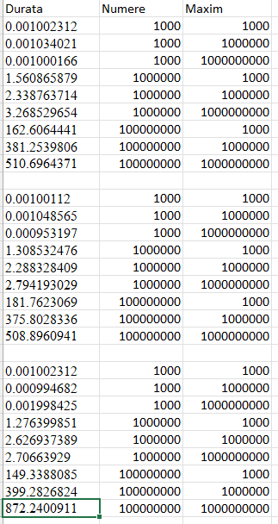
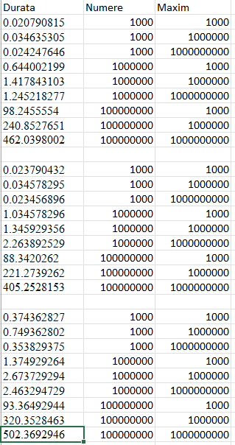
Radix sort si rezultatele la teste
Aici, putem observa diferențele dintre rezultatele radix sortului în baza 10 si baza 2^16, dar și diferențele de timpi la array-uri și numere mari.
Se poate observa că timpii de rulare sunt mai mici în baza 2^16 decât în baza 10.
Baza 10
Baza 2^16

Slide 8
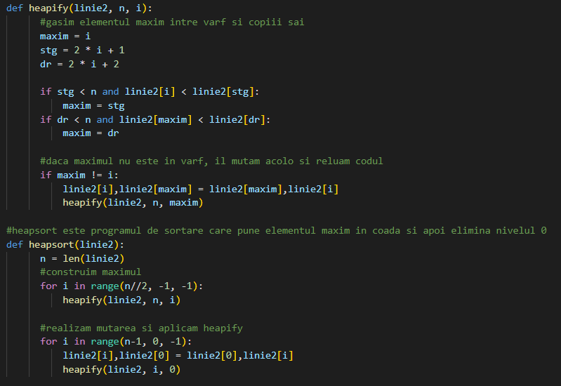
Heap Sort
Heap Sort este un algoritm de sortare care utilizează o structură de date numită heap (sau arbore binar de tip heap) pentru a organiza elementele dintr-un array într-o formă specifică. Heap-ul este o structură de date în formă de arbore, în care fiecare nod are un părinte și doi copii. În plus, fiecare nod din heap respectă o proprietate specifică, în care valoarea din fiecare nod este mai mică sau egală cu valoarea din nodul părinte (acest tip de heap este numit min heap).
Complexitatea temporală a Heap Sort este de O(nlogn) în cel mai rău caz, ceea ce îl face un algoritm de sortare eficient pentru sortarea unui array de dimensiuni mari.
În general, Heap Sort este un algoritm eficient de sortare care poate fi utilizat pentru sortarea unor array-uri de dimensiuni mari, în special atunci când spațiul de memorie este limitat. Complexitatea sa temporală îl face deosebit de potrivit pentru sortarea unor date cu un număr mare de elemente, iar structura de heap asigură că elementele sunt sortate în ordine crescătoare.

Slide 9
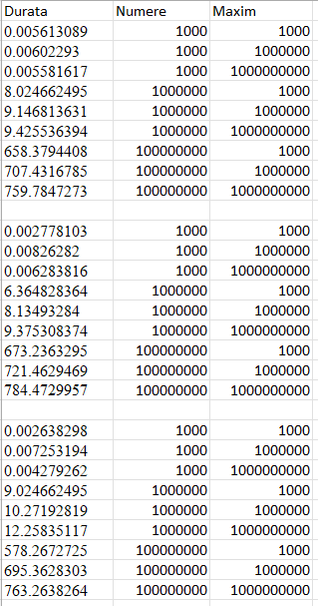
Heap sort si rezultatele la teste
Aici, putem observa timpii de sortare și cum heap sortul arată o mică performanță pentru numerele mari.

Slide 10
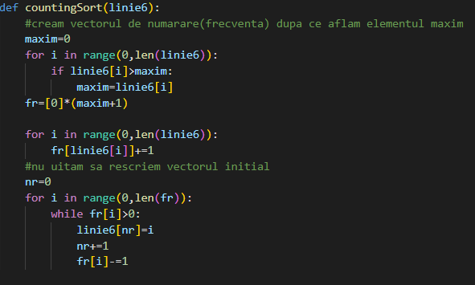
Counting Sort
Counting sort este un algoritm de sortare care folosește un vector de frecvență pentru a număra de câte ori apare fiecare element într-un șir de intrare. Mai precis, algoritmul trece prin fiecare element al șirului și numără de câte ori apare fiecare element distinct. Apoi, construiește un vector auxiliar care va fi folosit pentru a reprezenta poziția fiecărui element în șirul sortat.
Complexitatea timp a algoritmului de sortare Counting Sort este de O(n+k), unde n reprezintă numărul de elemente din șirul de intrare, iar k reprezintă valoarea maximă a elementelor din șirul de intrare. Deci, complexitatea timpului este liniară în funcție de dimensiunea șirului de intrare și valoarea maximă a elementelor din șir.
De asemenea, este important să reținem că Counting Sort este un algoritm stabil de sortare, ceea ce înseamnă că păstrează ordinea relativă a elementelor egale.
În general, Counting Sort este un algoritm rapid și eficient atunci când valorile din șir sunt distribuite uniform și numerele nu sunt prea mari, dar poate fi ineficient atunci când valorile din șir sunt distribuite neuniform sau numerele sunt prea mari, deoarece va trebui să alocăm un vector de frecvență mare.

Slide 11
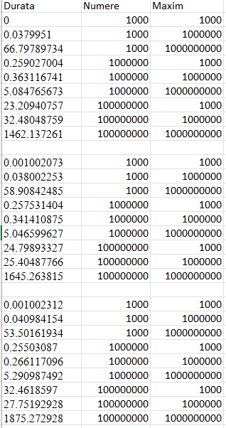
Counting Sort si rezultatele la teste
Se poate oberva că algoritmul este efficient atunci când este vorba de numere mici, dar nu dă timpi de rulare buni când trebuie să sorteze numere mari.

Slide 12
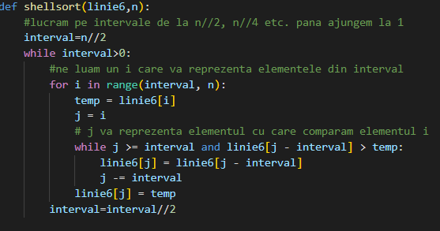
Shell Sort
Shell Sort este un algoritm de sortare in-place, care se bazează pe ideea de a sorta elementele dintr-un șir folosind o serie de sub-șiruri. În loc să sorteze întregul șir de la început, Shell Sort împarte șirul în sub-șiruri mai mici și sortază fiecare sub-șir separat. Algoritmul își ajustează pasul de sortare, astfel încât în timpul procesului de sortare, sub-șirurile devin din ce în ce mai mici.
Deși este similar cu algoritmul de inserție, Shell Sort este mai eficient în cazul unui șir nesortat. Algoritmul poate fi ajustat pentru a funcționa mai bine pentru anumite seturi de date prin alegerea unei secvențe adecvate de gap-uri.
Complexitatea timpului de Shell Sort depinde de secvența de gap-uri folosită și poate varia între O(n log^2 n) și O(n^2), dar de obicei este mai rapid decât alti algoritmi de sortare cu complexitate O(n^2) (cum ar fi Bubble Sort sau Selection Sort) în cazul unor seturi mari de date.

Slide 13
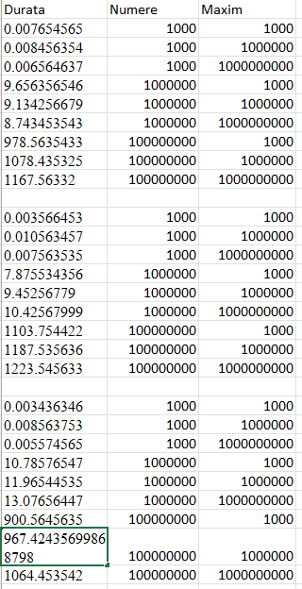
Shell Sort si Rezultatele la teste
Se poate observa că timpii de rulare sunt buni pentru datele de intrare mici, dar totul depinde si de gap-uri.

Slide 14
Cateva concluzii legate de algoritmii de sortare
Despre fiecare algoritm de sortare testat în acest proiect, am putut trage anumite concluzii. Radix Sort este eficient în cazul unui număr mare de elemente, dar are o performanță scăzută în cazul datelor mici. Merge Sort a obținut performanțe bune pentru toate dimensiunile seturilor de date testate. Counting Sort poate fi eficient atunci când șirul de intrare are o valoare maximă mică și valorile sunt distribuite uniform. Shell Sort este un algoritm decent, dar nu la fel de eficient ca Merge Sort. Heap Sort are performanțe bune pentru seturi mari de date, dar performanța sa scade considerabil pentru seturi mici. În cele din urmă, funcția de sortare predefinită în Python este cel mai rapid algoritm pentru seturi foarte mari de date. În funcție de dimensiunea și structura datelor, fiecare algoritm de sortare poate fi ales în mod corespunzător.

